Slide 1
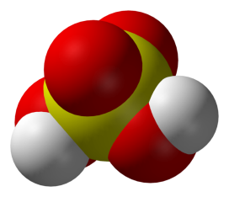
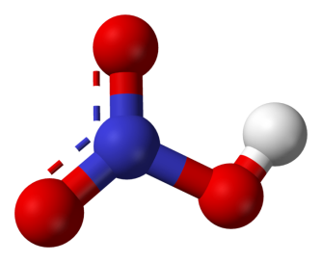
Кислоты
Политова Светлана Викторовна,
учитель химии ГБОУ СОШ № 1352
г. Москвы

Slide 2
Распределите кислоты
Бескислородные
Кислородсодержащие
H₂S
H₂CO₃
HNO₃
HCl

Slide 3
Установите соответствие
Название кислоты
Формула
Сернистая
H₂S
Фтороводородная
H₂SO₃
Сероводородная
HNO₂
Азотистая
HF

Slide 4
Вставьте пропущенные слова
Кислоты:H₂S, H₂CO₃ –
..................................
Кислоты:HCl, HNO₃, HBr –
……………………….
Кислоты:H₃AsO₄, H₃PO₄ –
……………………….
одноосновные
двухосновные
трехосновные

Slide 5
Тестовые задания
Какая из кислот является слабой кислотой:
H₂S
H₂SO₄
HNO₃
HCl

Slide 6
Кислоты
Кислотный оксид | Кислота | Название кислоты | «Н»
CO₂
SO₂
CrO₃
P₂O₅
H₂CO₃ | угольная | 2
H₂SO₃ | сернистая | 2
H₂CrO₄ | хромовая | 2
H₃PO₄ | фосфорная | 3

Slide 7
Оксиды
Оксид | P₂O₅ | CO₂ | MgO | Al₂O₃
Название
Исторически сложившееся название
Характер
Оксид фосфора (V)
Оксид углерода (IV)
Оксид магния
Оксид алюминия
Фосфорный ангидрид
Углекислый газ
Жженая магнезия
Глинозем
Кислотный
Кислотный
Основный
Амфо-
терный

Slide 8
Соблюдай технику безопасности!
Пробирка
Колба
Спиртовка
Защитные очки

Slide 9
Бескислородные кислоты
HCl
H₂S
HNO₃
H₂CO₃
HBr
H₂Se
HCN
HClO₄
HI
H₂SO₄

Slide 10
Найди индексы
H₂SO₄, 2HNO₃, 4H₃PO₄, H₂Se, 7H₂SO₃, HClO₄, 1HCl, 6HNO₂
коэффициент
2HNO₂
индекс

Slide 11
Найди кислоту
HClO₄
H₂CO₃
H₂SO₃
H₃PO₄
_{Хлорная}
_{Угольная}
_{Сернистая}
_{Фосфорная}
Хлорная
Фосфорная
Сернистая
Угольная

Slide 12
Укажи лишний столбик
HCl
HClO₄
HBr
H₂O
H₂SiO₃
H₂Te
Лишний
CO₂
H₂SO₃
H₃PO₄
H₂S
H₂S
HNO₃

Slide 13
Собери картинку

Slide 14
Отгадай класс веществ
HCl
H₂S
HF
HClO₄
H₃PO₄

Slide 15
Ссылки:
http://0.tqn.com/d/chemistry/1/0/P/a/sulfuricacid.jpg- модель серной кислоты;
http://2.imimg.com/data2/JW/XC/MY-741063/nitric-acid-250x250.jpg - азотная кислота;
http://www.clker.com/inc/svgedit/svg-editor.html?paramurl=/inc/clean.html?id=3190 – химическая посуда;
http://www.clker.com/inc/svgedit/svg-editor.html?paramurl=/inc/clean.html?id=3264 – колба;
http://www.clker.com/inc/svgedit/svg-editor.html?paramurl=/inc/clean.html?id=28904 – штатив с пробирками;
http://www.clker.com/inc/svgedit/svg-editor.html?paramurl=/inc/clean.html?id=3259 – колба;
http://3planeta.ucoz.ru/risunok2.jpg - химический опыт;
http://www.clker.com/inc/svgedit/svg-editor.html?paramurl=/inc/clean.html?id=23538 – звезда;
http://biouroki.ru/workshop/abc.html - мастерская «Рисуем красивые буквы».

